Slide 1

Муниципальное автономное дошкольное образовательное учреждение
Проект
«ЗИУШКА-ЗИМА»
Г. Арамиль 2019

Slide 2

Вид проекта: познавательно-исследовательский, творческо-информационный, социальный
Тип: краткосрочный (с 11.02.19 по 22.02.19)
Участники проекта: дети логопедической группы, воспитатели, учитель – логопед, инструктор по физической культуре, родители.
Актуальность проекта
Зима – замечательное время года для укрепления здоровья детей. Прохладный ветер, легкий мороз, движения на воздухе – хорошая закалка. А после снегопада воздух особенно чистый и можно отправляться с горки кататься….
Дети всегда с нетерпением ждут зиму, первый снег, лед, снежные сугробы… Это сказочное время, время разнообразных игр и экспериментов на свежем воздухе.
Каждому ребенку нравится зима, но не каждый задумывается, почему времена года сменяют друг друга, всем ли хорошо зимой, что было бы, если бы зимой не было снега. Разнообразный мир природы пробуждает в детях живой интерес, любознательность. Впечатления от родной природы, полученные в детстве, запоминаются на всю жизнь, особенно зимний период времени, который дарит сказочные, увлекательные и волшебные эмоции.

Slide 3
Цель:
Расширение и закрепление знаний детей о зимнем периоде времени. Воспитание любви к природе родного края, бережного отношения к ней.
Задачи:
Расширять представления о зимних природных явлениях.
Знакомить с явлениями неживой природы: морозы, сильные ветры, снег, лед.
Создавать условия для выявления свойств и качеств снега и льда.
Познакомить с процессом превращения воды в лёд, льда и снега в воду.
Развить любознательность, познавательные интересы, внимание, память, речь, наблюдательность.
Вызывать положительнее эмоции, при постройке снежных фигур.
Познакомить в зимними видами спорта.
Вызвать желание помочь нашим крылатым друзьям.
Развивать коммуникативные навыки, память, внимание.
Закреплять умения отражать полученные эмоции в рисунке, аппликации, лепке.

Slide 4
Ожидаемый результат
Расширят знания о природе зимой.
Приобретут практические навыки в исследовательской деятельности зимой.
Познакомятся с зимними видами спорта.
Расширят представления о свойствах снега и льда.
Обогатят словарный запас по теме.
Разовьют физические навыки при участие в зимних играх и забавах.
Обогатят опыт передачи эмоций в рисовании, аппликации и лепке из снега.
научатся активно действовать в совместной деятельности со взрослыми и детьми в зимний период времени на участке детского сада.

Slide 5
Формы реализации проекта
Непрерывная – образовательная деятельность.
Беседы по теме «ЗИМА».
Прогулки с зимними играми и забавами.
Игровая деятельность.
Трудовая деятельность.
Исследовательская деятельность.
Продуктивная деятельность детей.
Чтение художественной литературы.
Организация выставок по теме «ЗИМА»
Показ презентаций «Зимние виды спорта». «На катке» и др.
Изготовление снежных скульптур на участке детского сада.
Рассматривание картин и иллюстраций по теме «Зимушка-Зима».
Рассматривание лепбука «Зима»
Отгадывание загадок.

Slide 6

Подготовительный этап
Определить уровень знаний детей о Зимнем периоде
времени.
2. Подобрать необходимую информацию, используя
методическую литературу, интернет – источники.
3. Обсудить план работы по проекту с участниками проекта.
Создание необходимых условий для реализации проекта.
5. Организовать родителей для помощи
проведения проекта.
6. Создание развивающей среды.
7. Подбор художественной литературы
по теме «ЗИМУШКА – ЗИМА».
8. Разработка мероприятий.

Slide 7
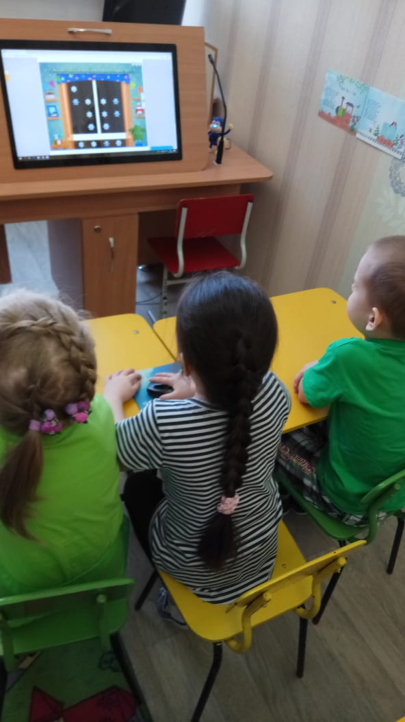
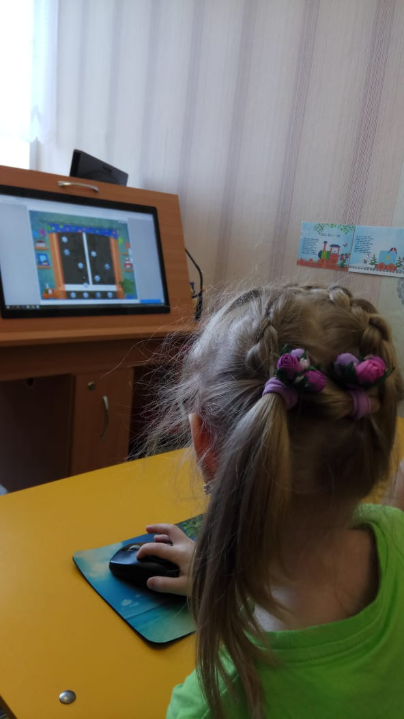
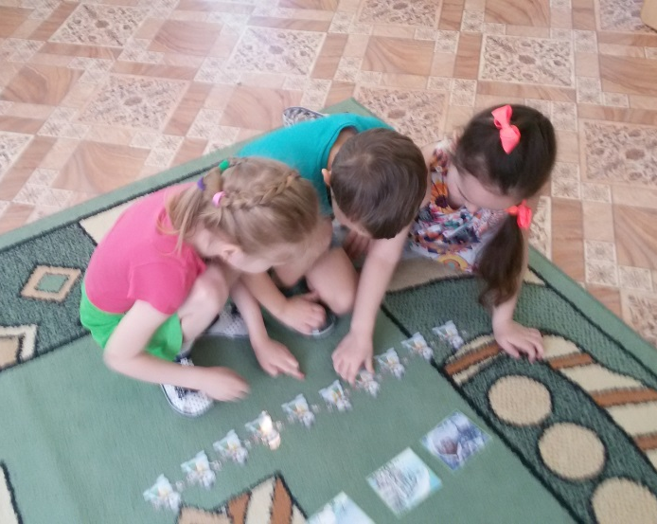
Основной этап
Социализация
Дидактические (интерактивные) игры: «Когда это бывает?», «Подбери рифму», «Доскажи словечко», «Разложи картинки», «Что напутал Дед Мороз», «Где снежинки», «Четвертый лишний» «Найди ошибки», «Зимние виды спорта».
Беседы с детьми: «Как заботится о здоровье зимой», «Признаки зимы», «Зимние забавы».
Пальчиковые игры: «Зимние забавы», «Лыжник», «Мороз», «Зима», «Снежок».

Slide 8
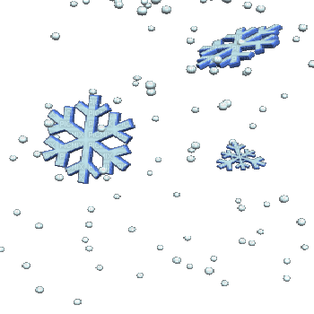
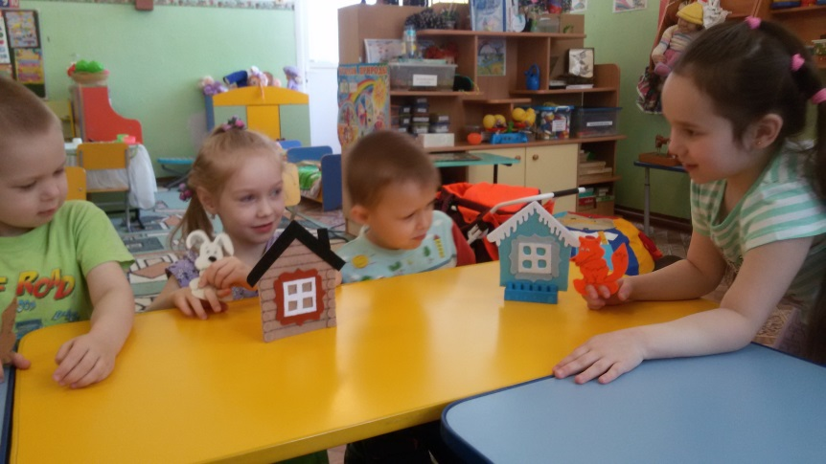
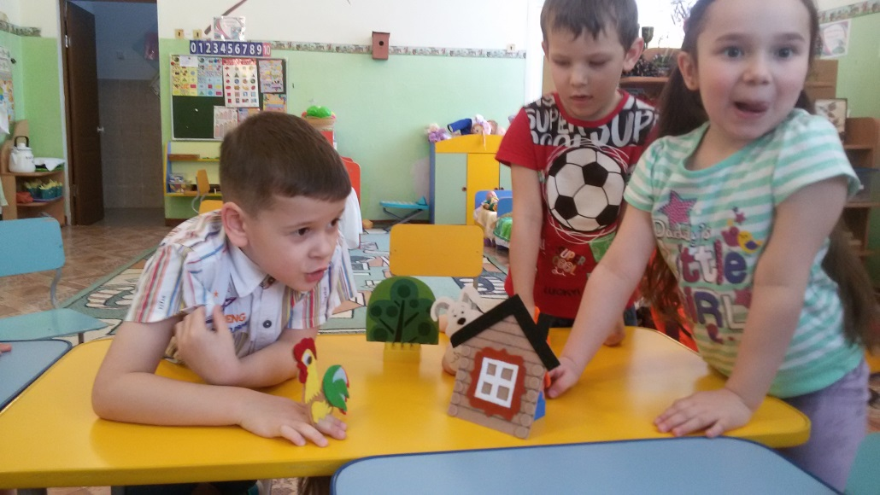
Театрализованная деятельность по теме «Зимние сказки»

Slide 9
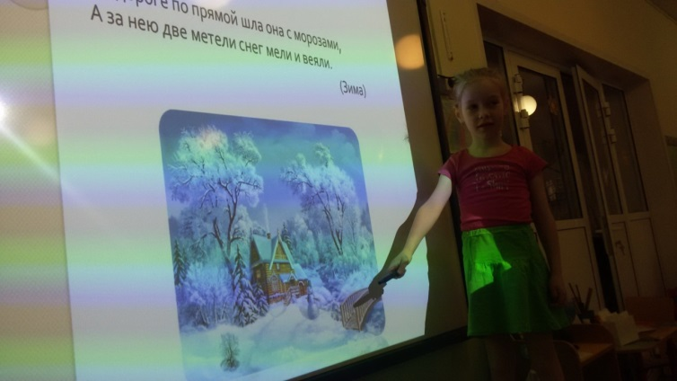
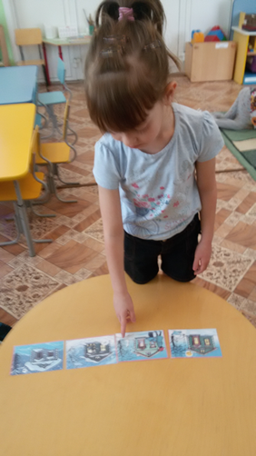
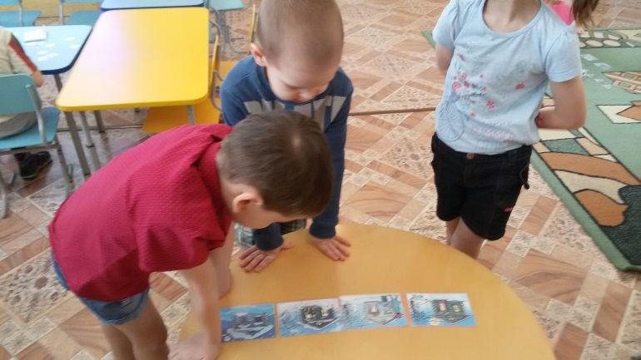
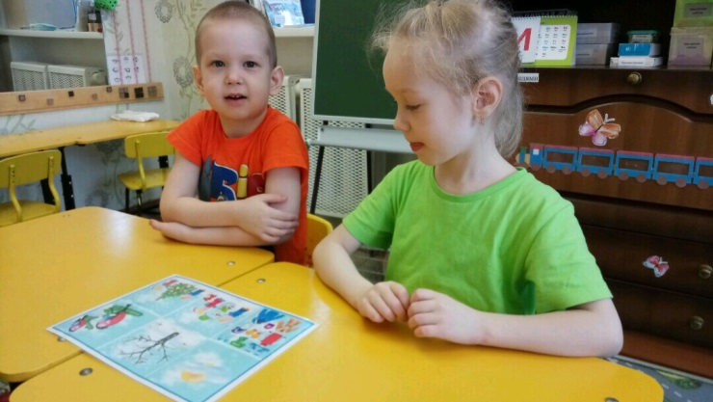
Коммуникация
Составление рассказов: «Зимние игры и забавы», «Зимняя природа», «Художник о зиме»

Slide 10
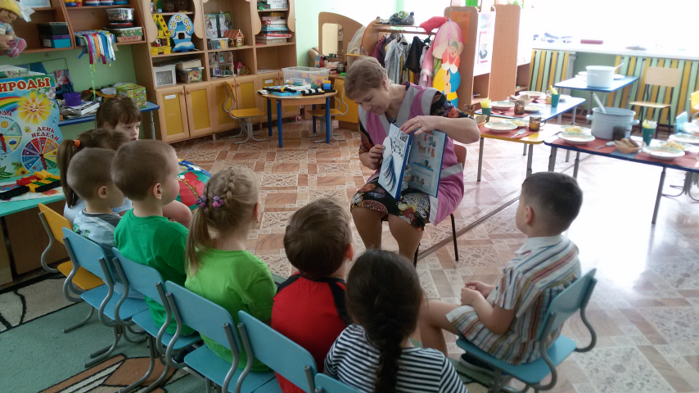
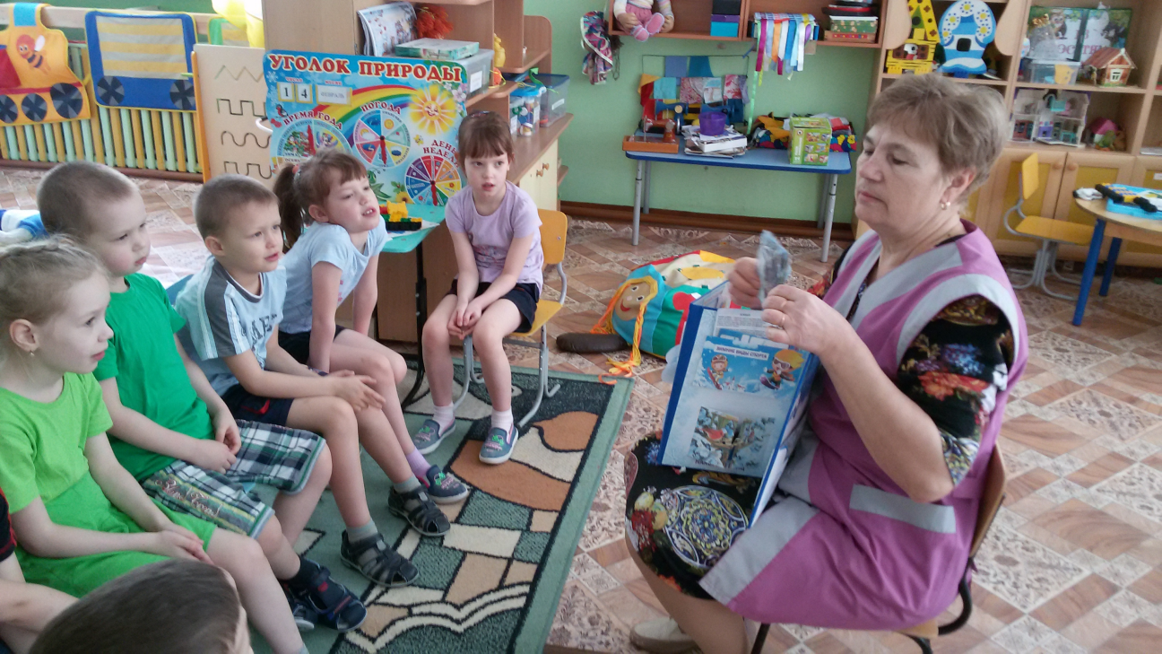
Отгадывание загадок, проговаривание пословиц и поговорок из лембука «Зима»

Slide 11
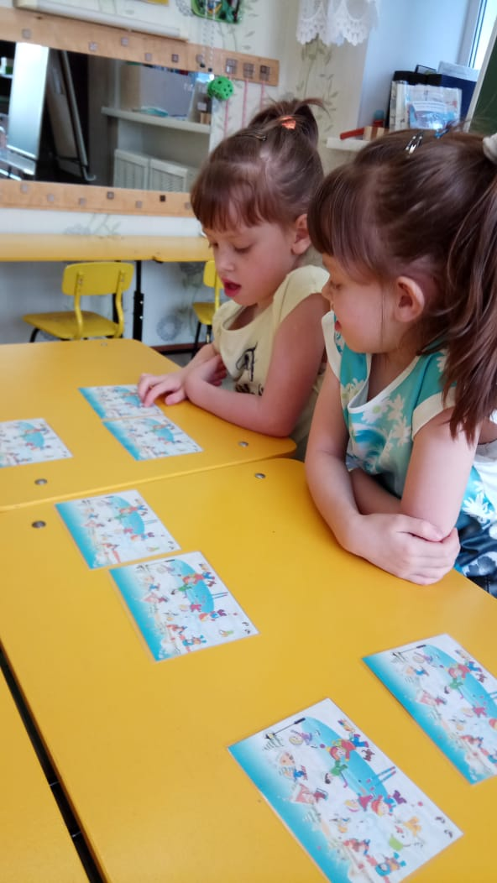
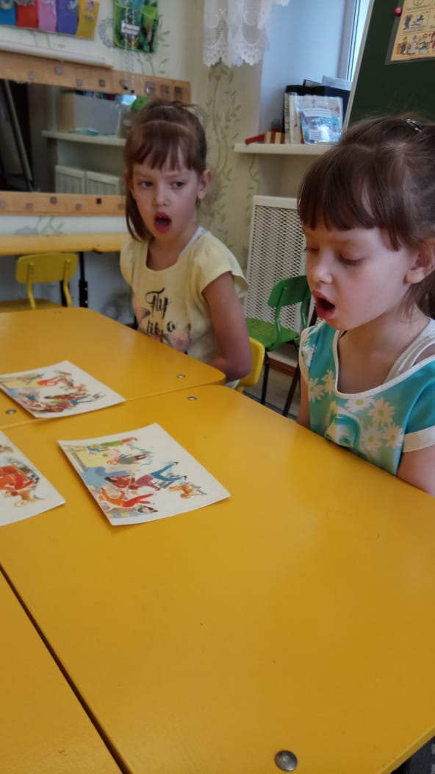
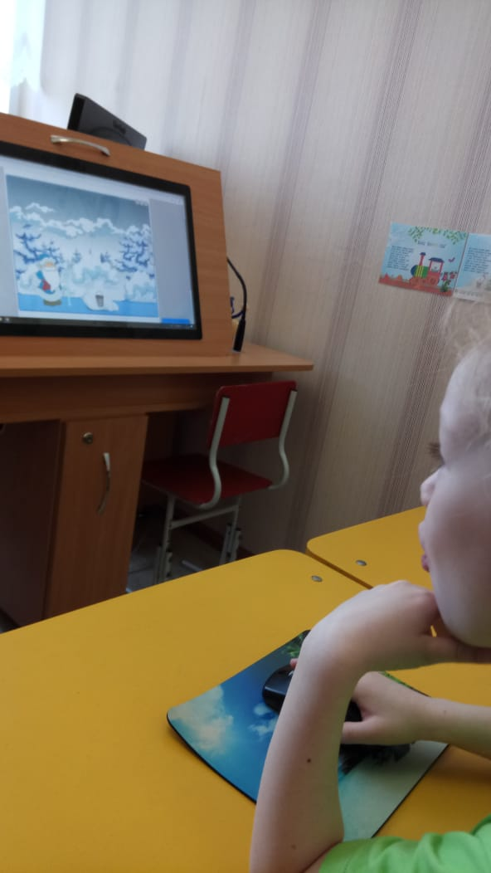
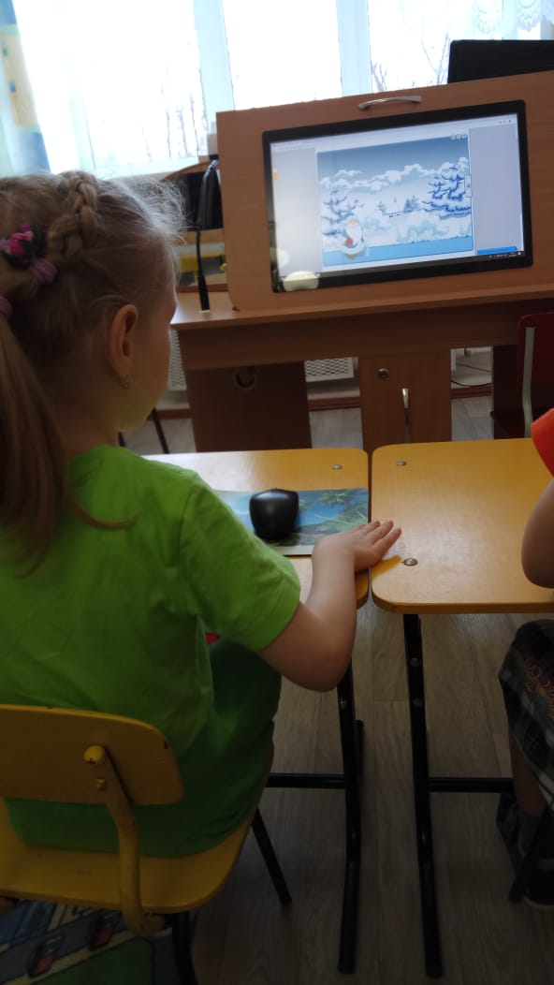
Логопедические занятия по развитию речи
Тема: «Зимушка-Зима»

Slide 12
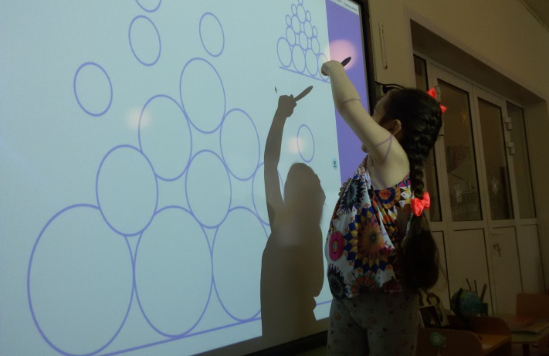
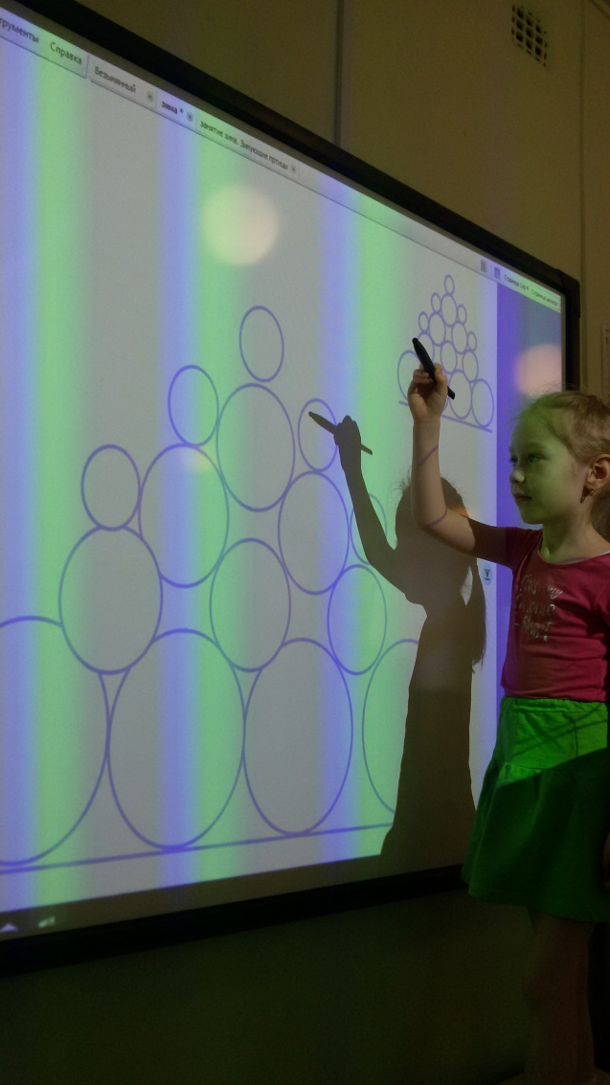
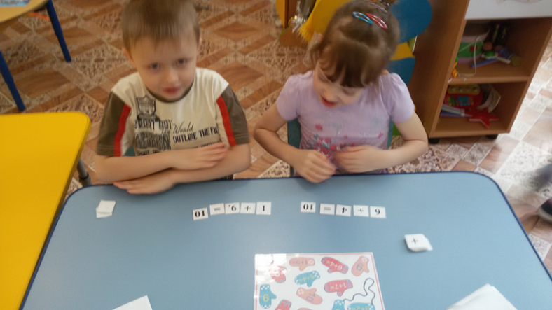
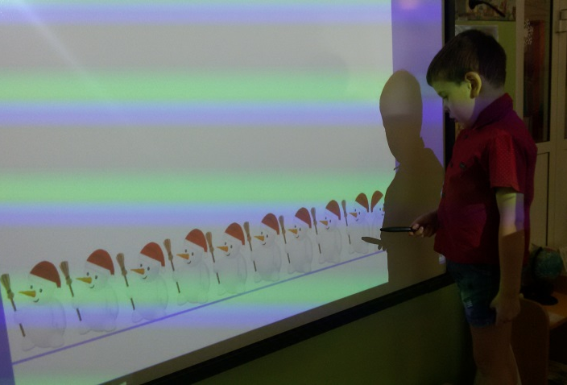
Развитие математических представлений по теме «ЗИМА»

Slide 13

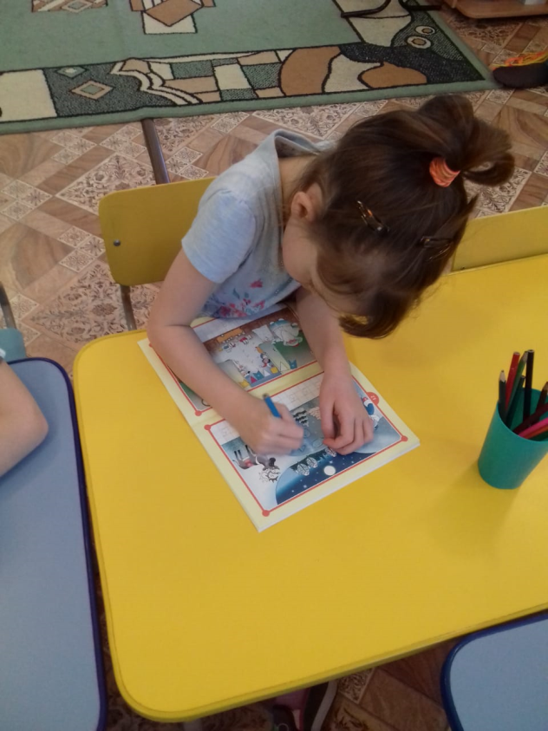
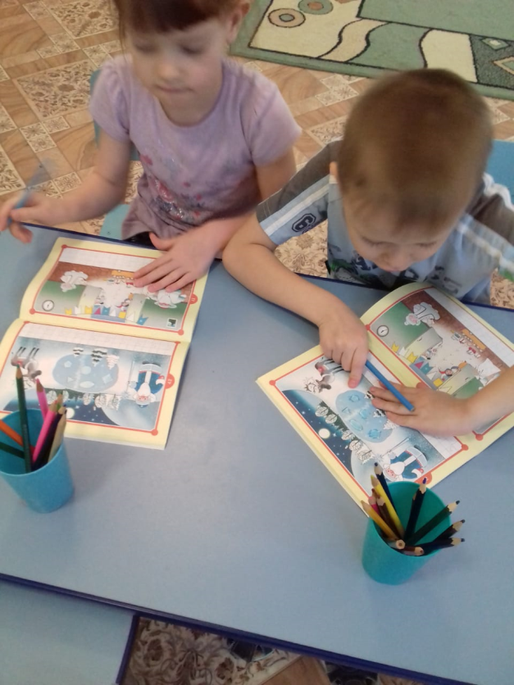
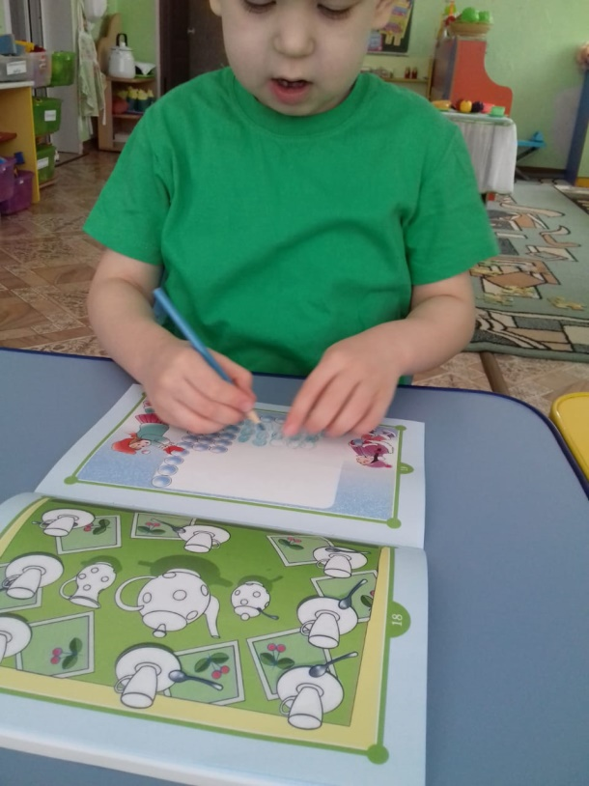
Развитие математических
представлений
по теме «ЗИМА»

Slide 14
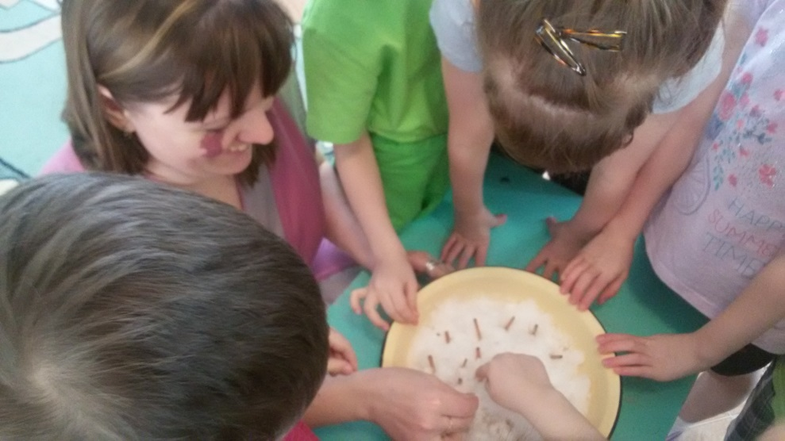
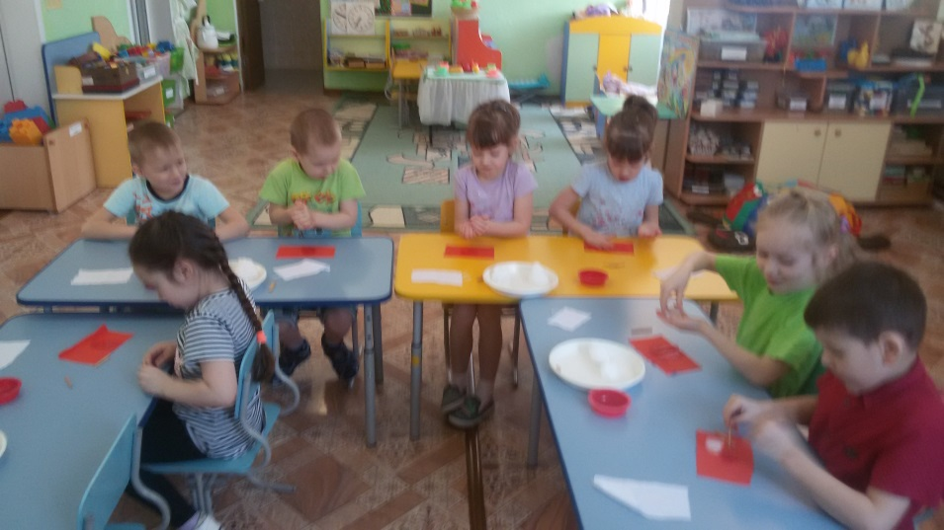
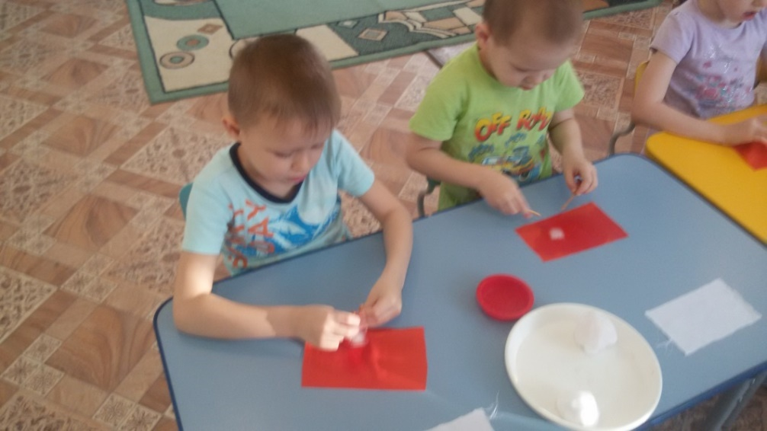
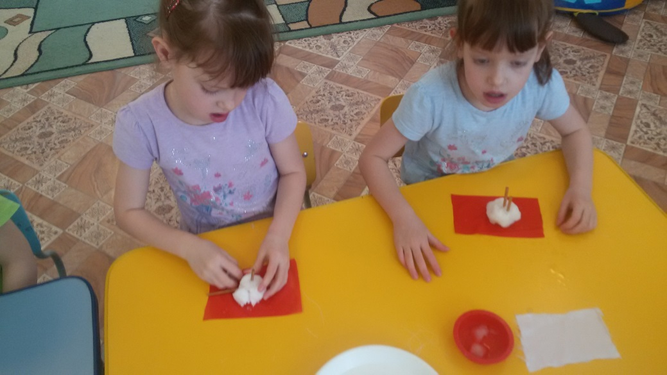
Исследовательская деятельность «Свойства снега и льда»

Slide 15
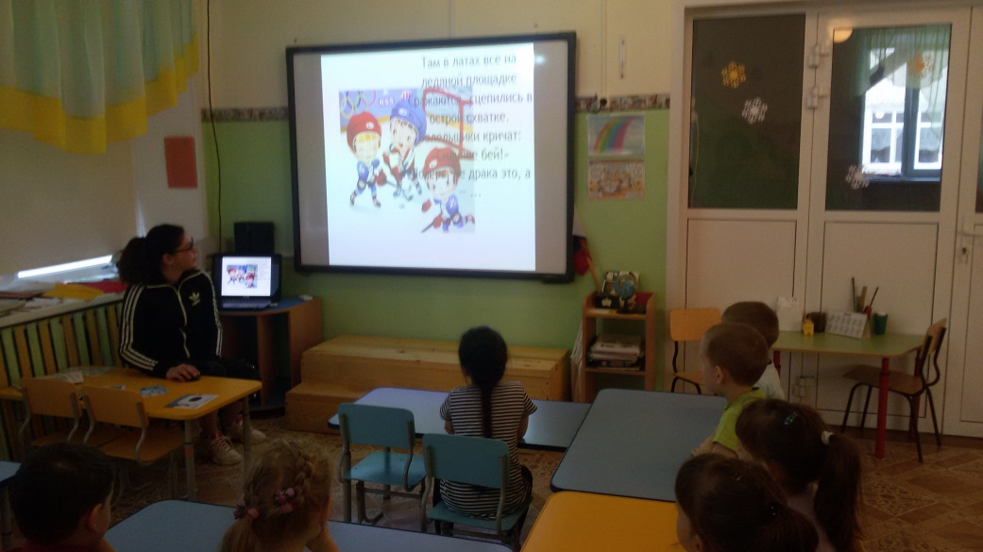
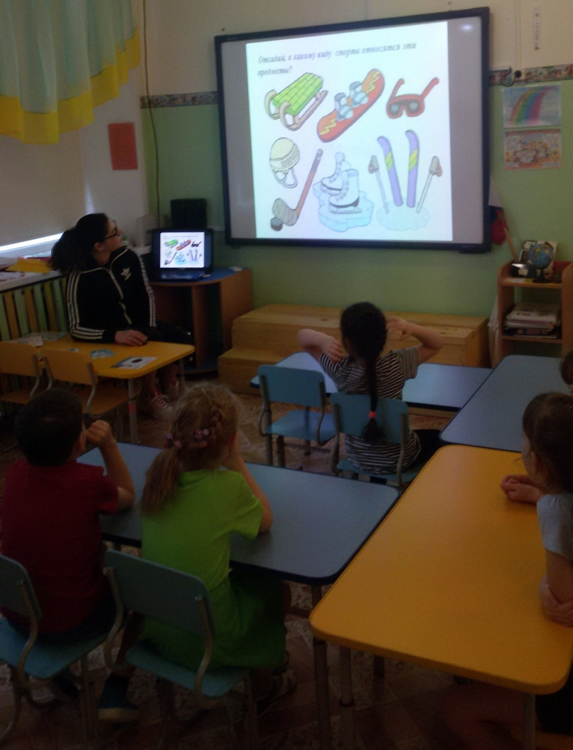
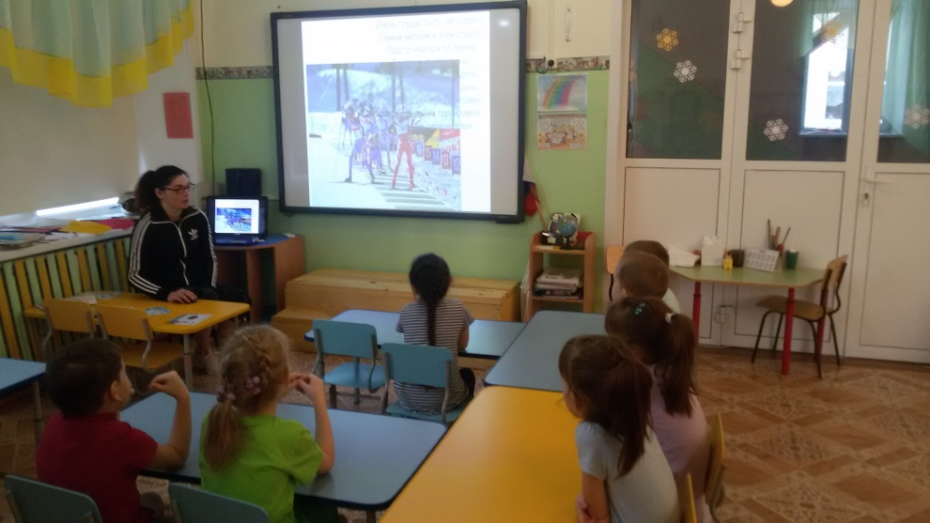
Просмотр презентации: «Зимние виды спорта»

Slide 16
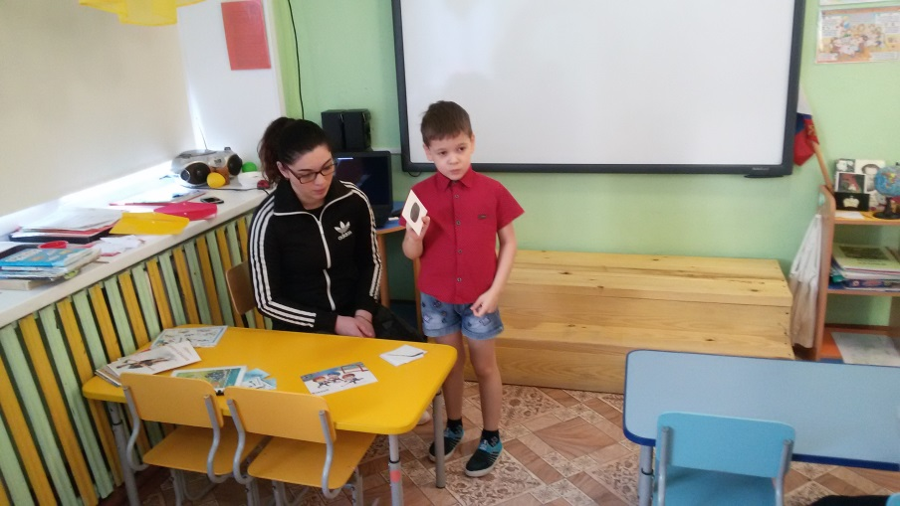
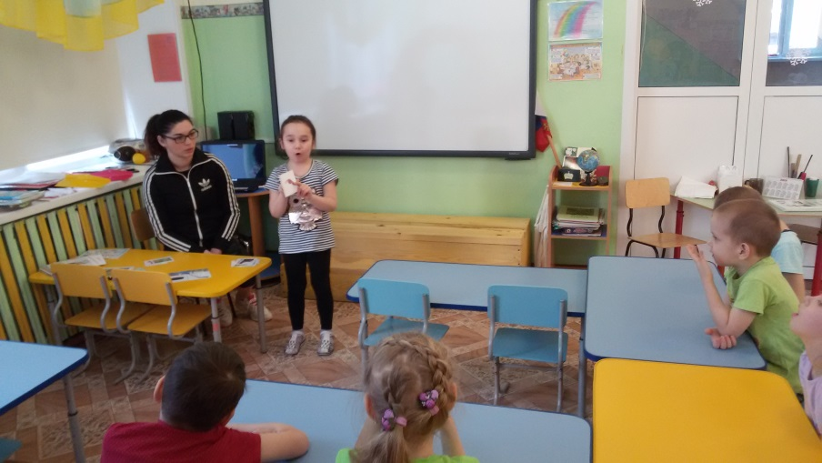
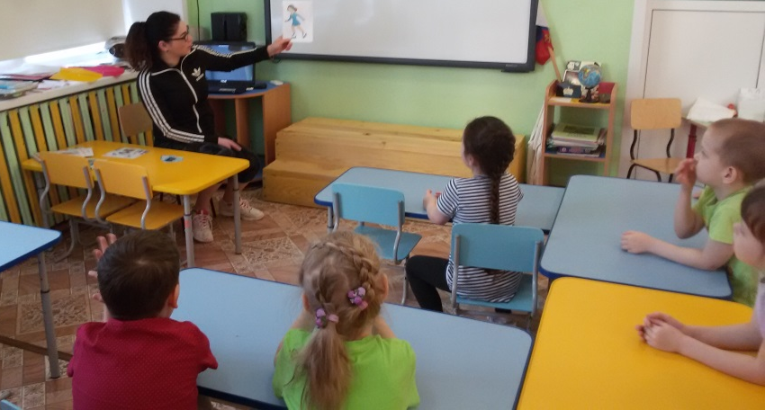
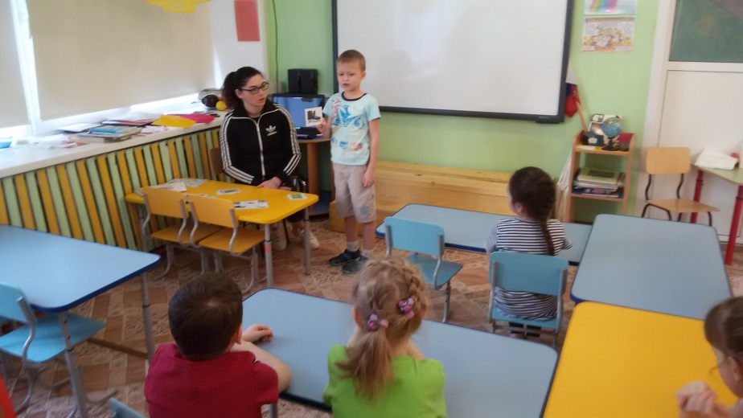
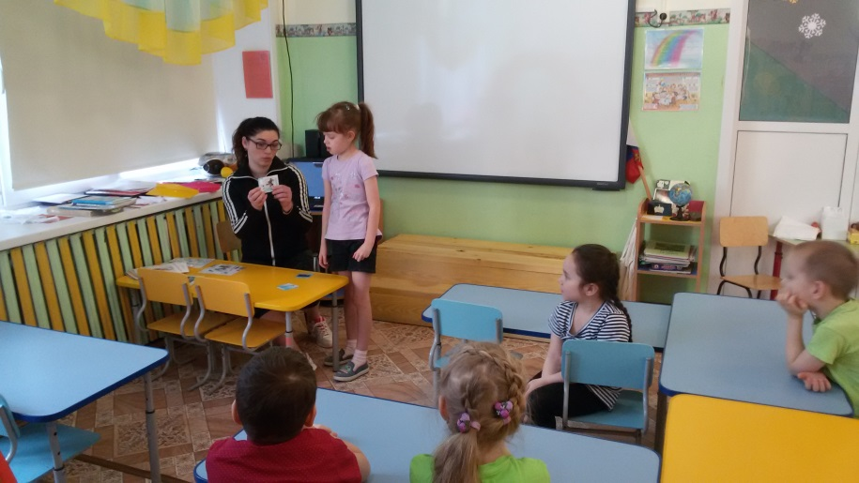
Дидактическая игра «Подбери картинку к зимнему виду спорта»

Slide 17
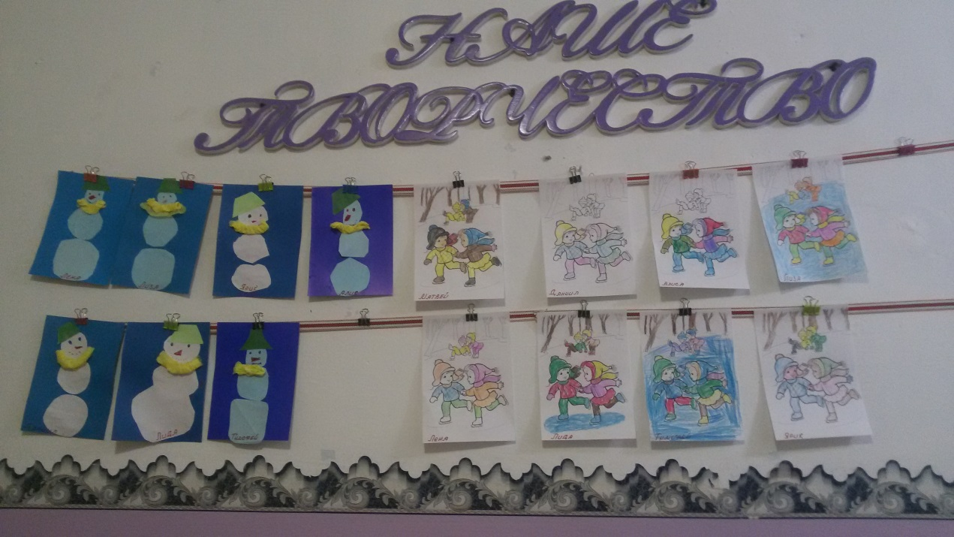
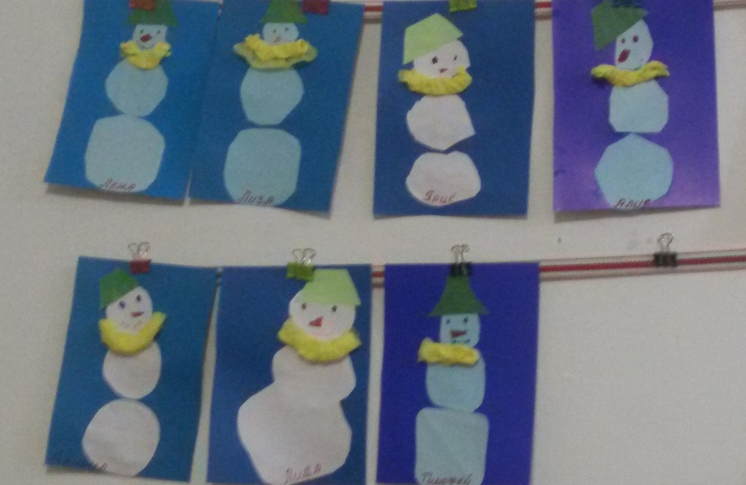
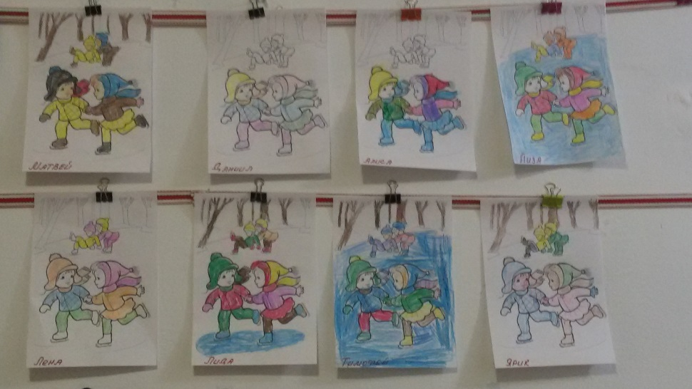
Выставка рисунков по теме «Зимушка – Зима»

Slide 18
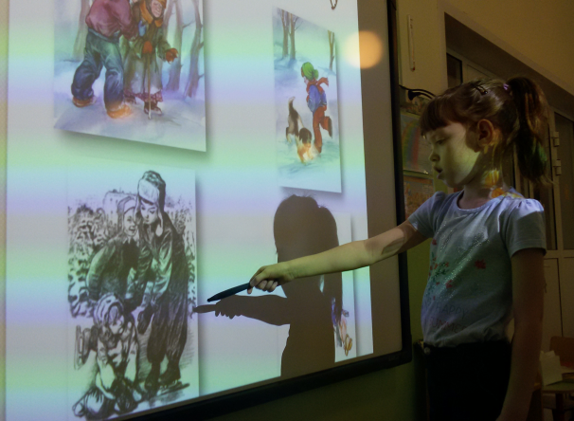
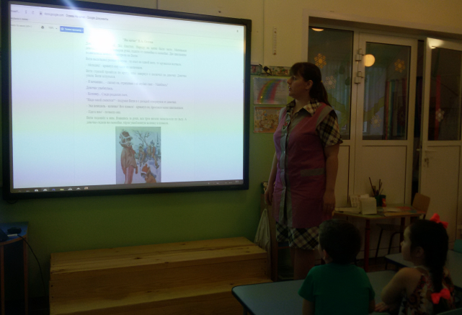
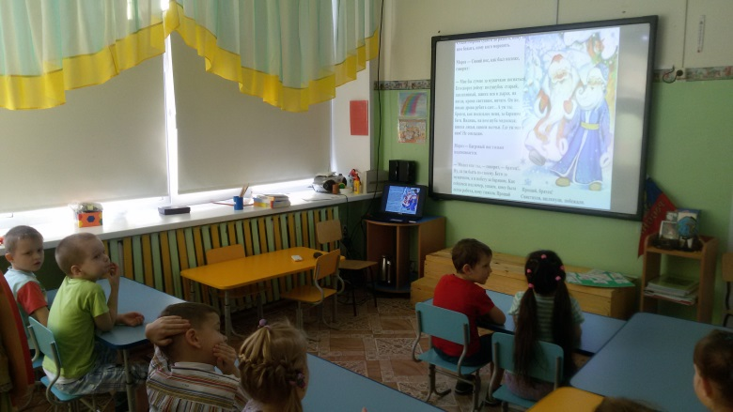
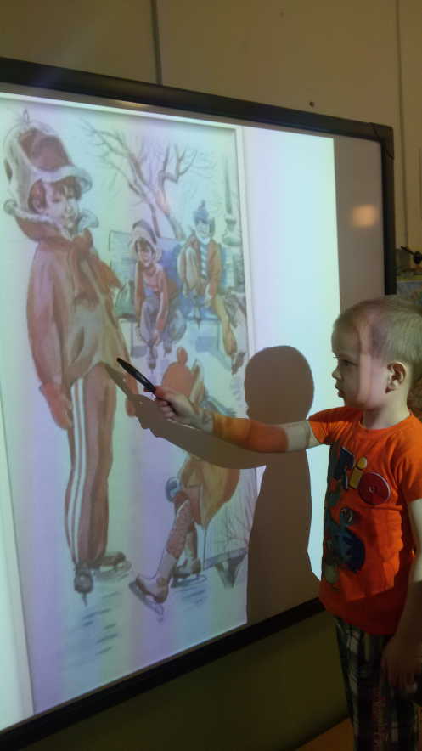
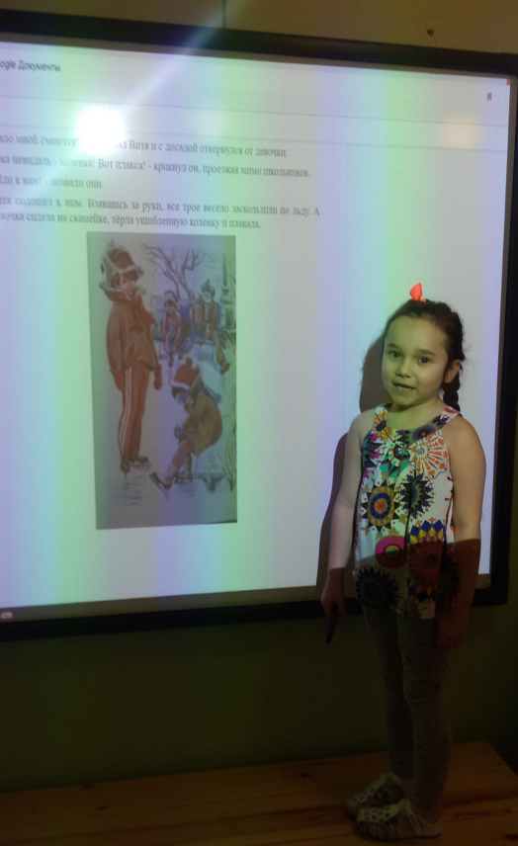
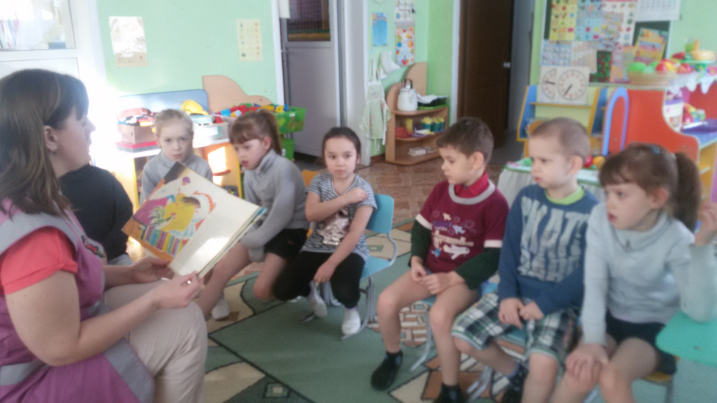
Восприятие художественной литературы:
«На катке» - В. А. Осеева; «Два Мороза» – русская народная сказка; «Мороз Иванович»; «Снегопад» - В. Бианки; «Летят снежные пушинки» – В. Архангельский.

Slide 19
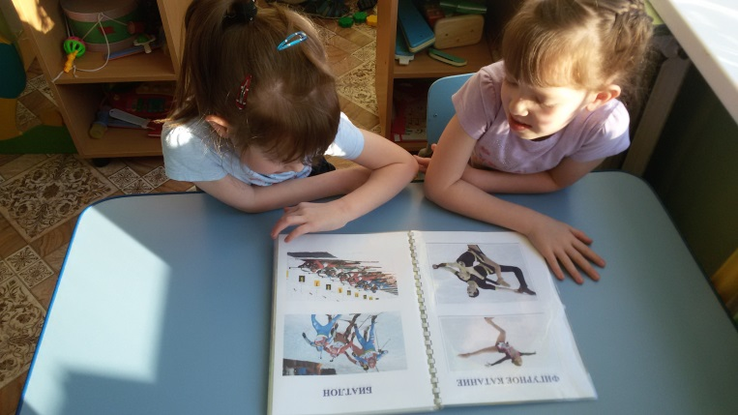
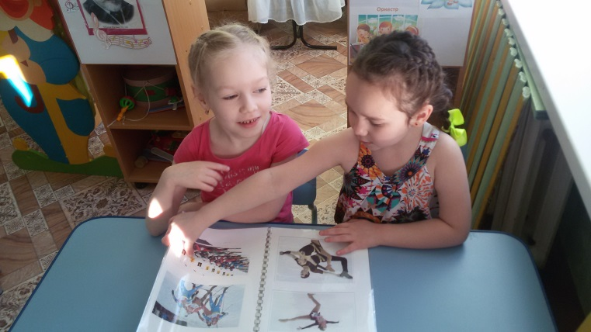
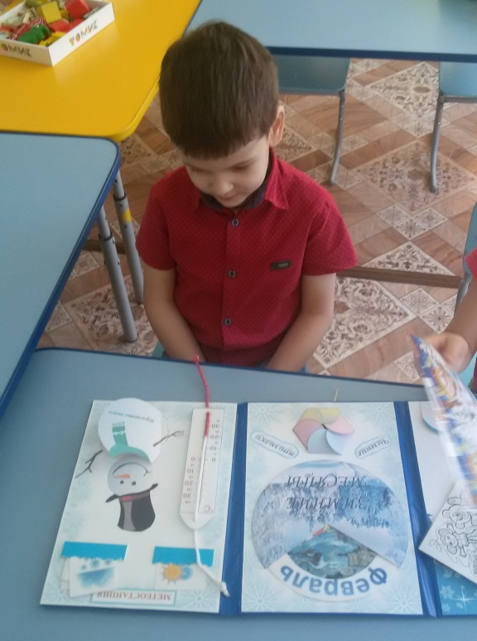
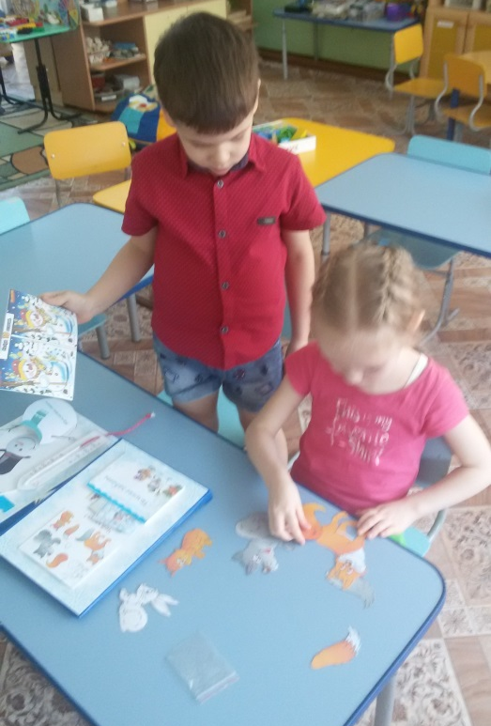
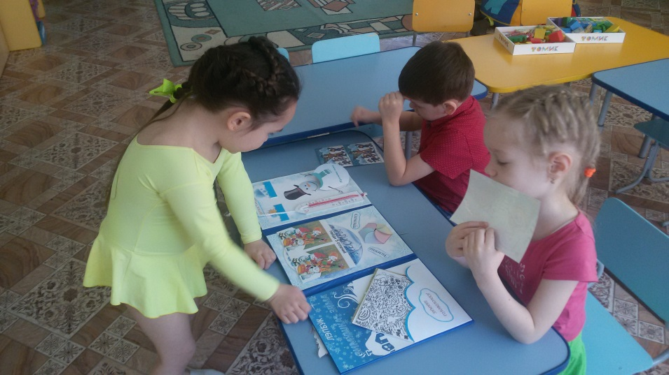
Рассматривание Лепбука «Зима», альбома «Зимние виды сорта»

Slide 20
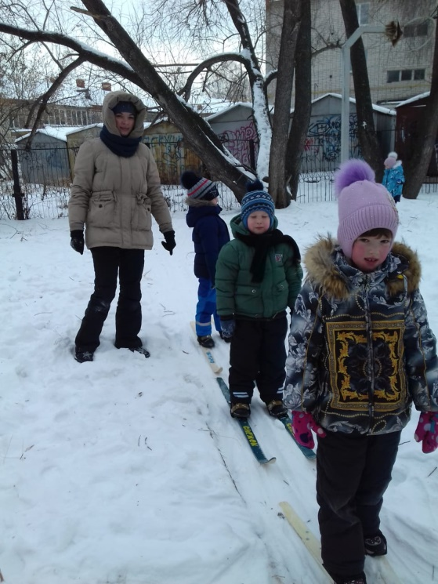


Физическая культура

Slide 21





Трудовая деятельность в природе

Slide 22






Зимние игры и забавы

Slide 23


Заключительный этап
Викторина «Кто знает больше о Зиме?»
Выставка детских работ по теме «Зимушка-Зима»
Лепбук «Зима»
Изготовление снежных скульптур
Оформление презентации проекта

Slide 24


